Slide 1
Progress Report
2010/07/10
Reporter:黃重翔
Professor:陳嘉平

Slide 2
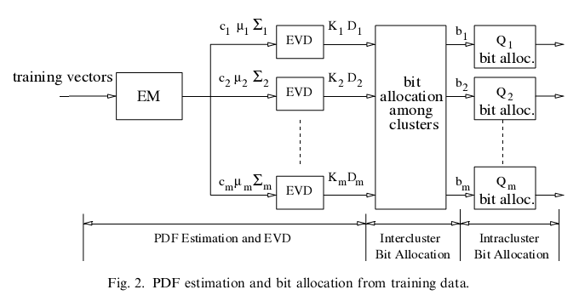
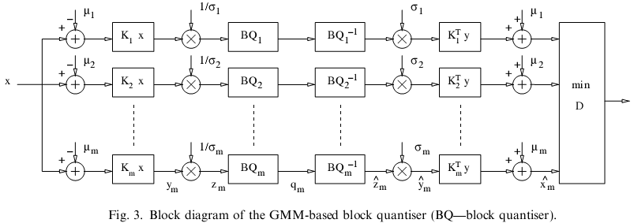

Slide 3
Progress Preview
完成EM-GMM與Eigenvalue decomposition的程式碼

Slide 4
Bottleneck
Matlab處理資料量過大會造成記憶體不足，需要改用HTK上執行

Slide 5
Future Work
測試Test set A的clean data

